Slide 1


外卖网计划书
15移动应用 第2组

Slide 2

TEAM
团队介绍
01
团队介绍

Slide 3
团队介绍
林永盛 组员
Team
董卓超 组员
叶志安 组员
郑文荣 组长
曾大维 组员
黄耀荣 组员
陈洪亮 组员
李锦沛 组员

Slide 4


团队介绍
PROFILE
团队理念
为顾客提供最好的外卖体验

Slide 5
COMPANY TEAM
项目介绍
02
项目介绍

Slide 6
项目背景
2017年是互联网外卖达到成熟增长的一年，且经过几年积累，互联网外卖行业形成了饿了么、美团两强伫立的局面。但品牌直供的外卖市场还有待拓展。
项目
背景

Slide 7

项目介绍
首页

Slide 8
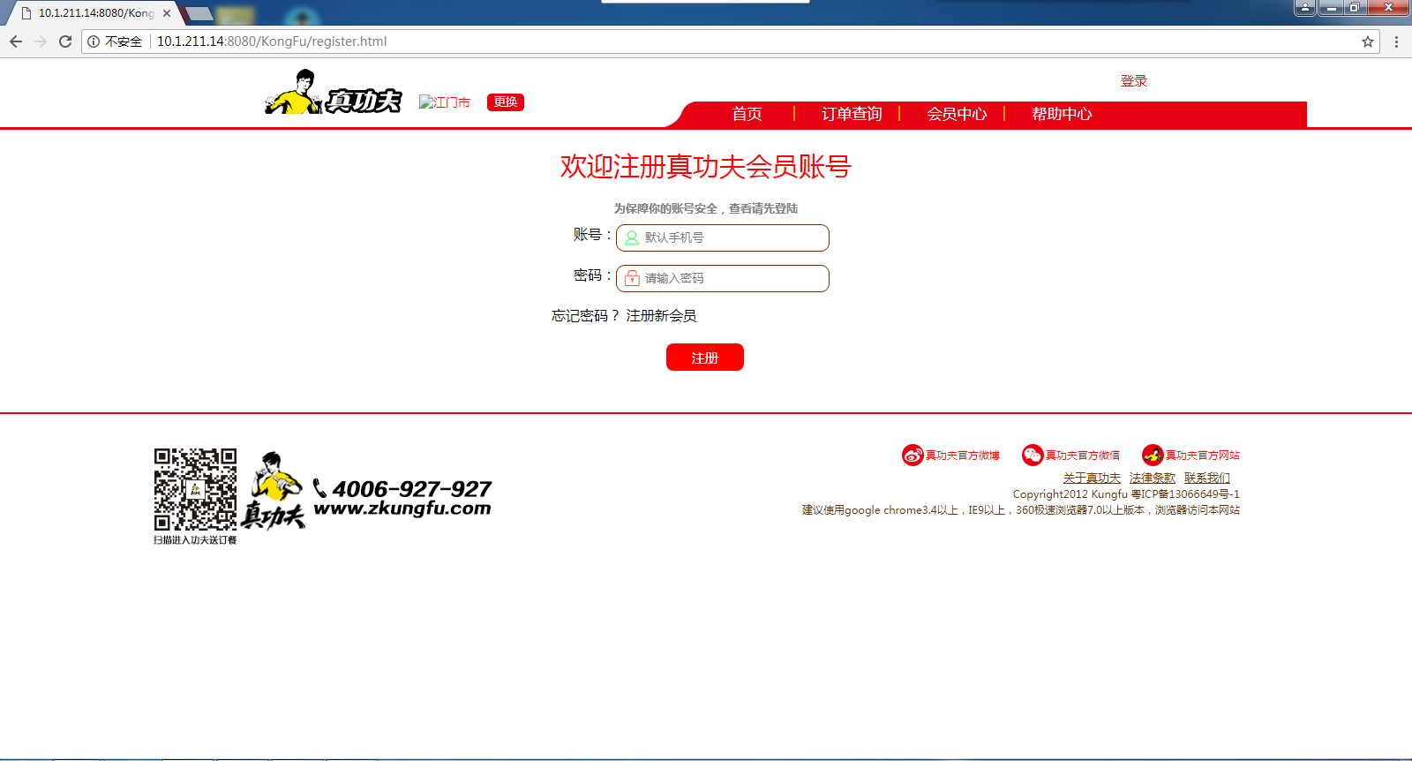
项目介绍
注册

Slide 9
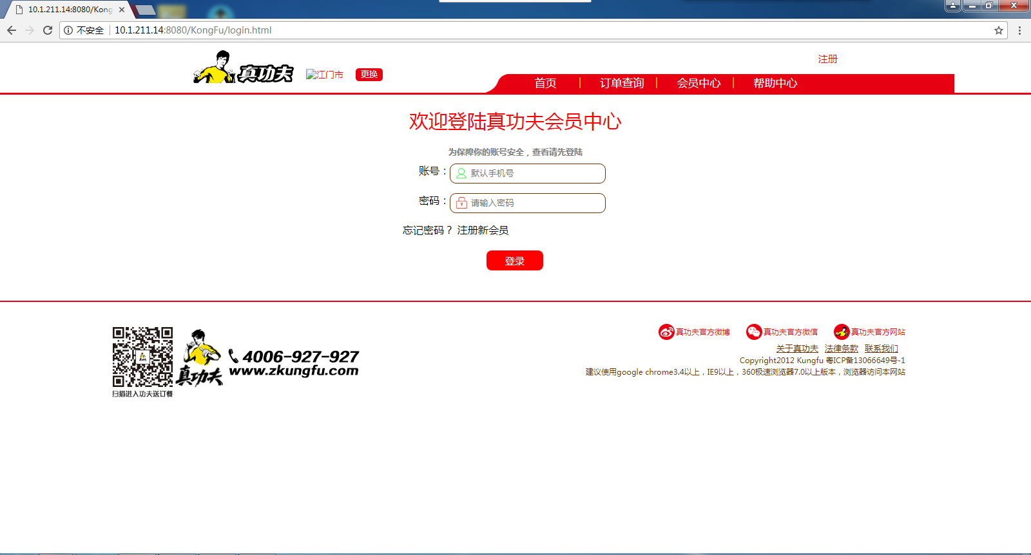
项目介绍
登录

Slide 10
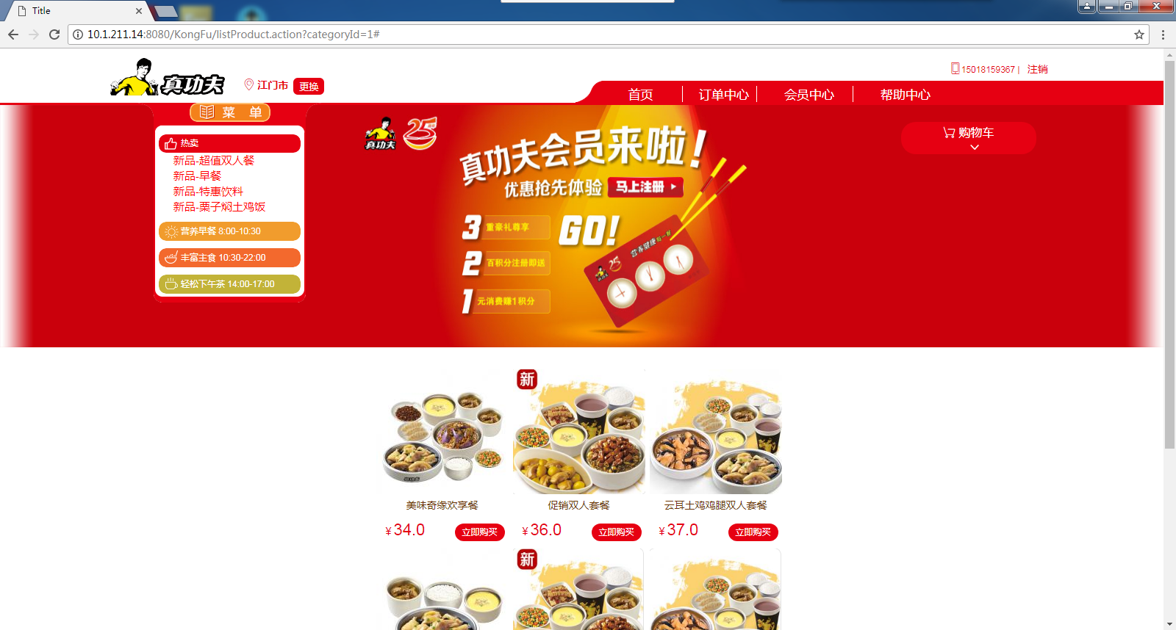
项目介绍
菜单

Slide 11
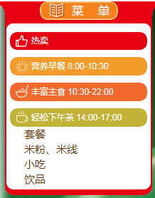


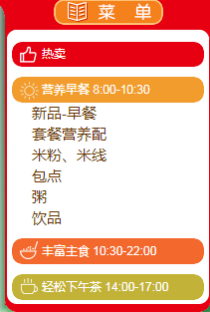
项目介绍

Slide 12
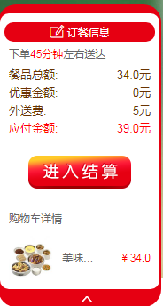
项目介绍
购物车
购物车

Slide 13
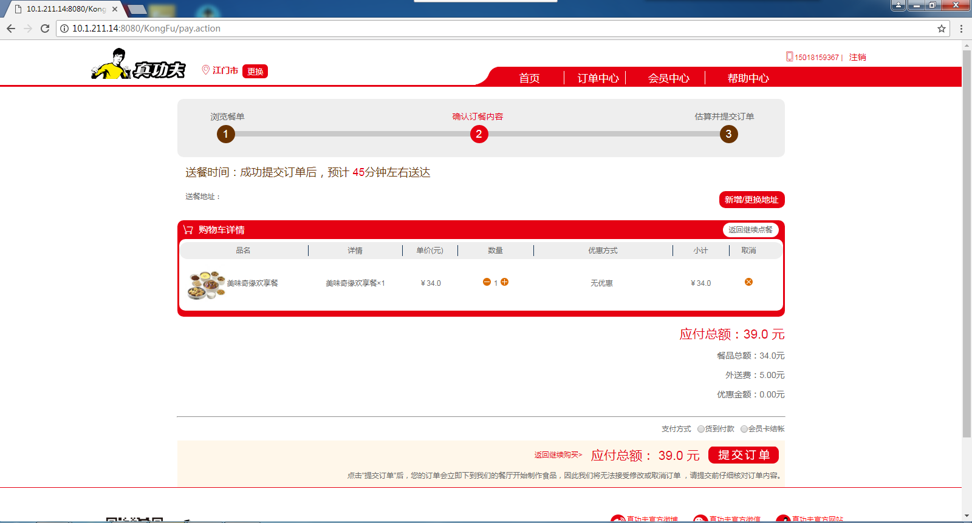
项目介绍
提交订单

Slide 14
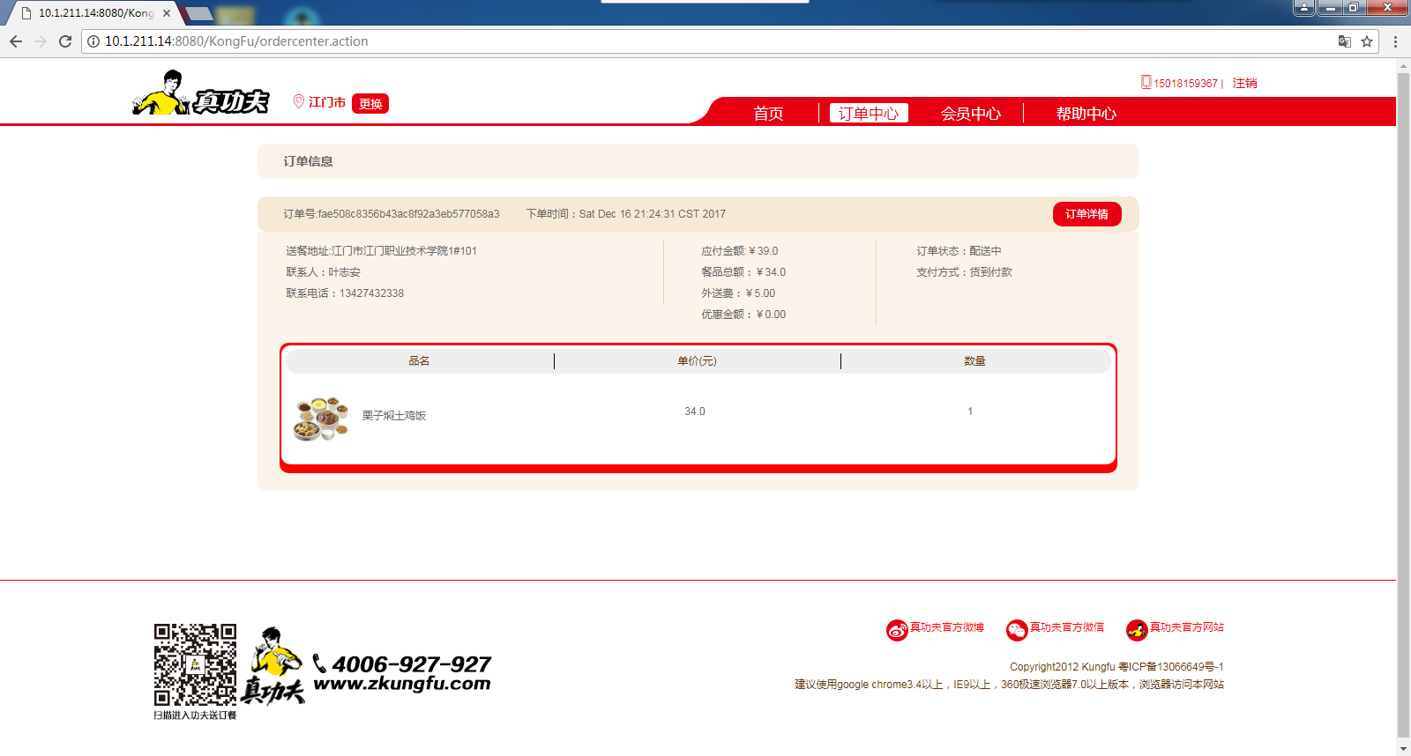
项目介绍
订单详情

Slide 15
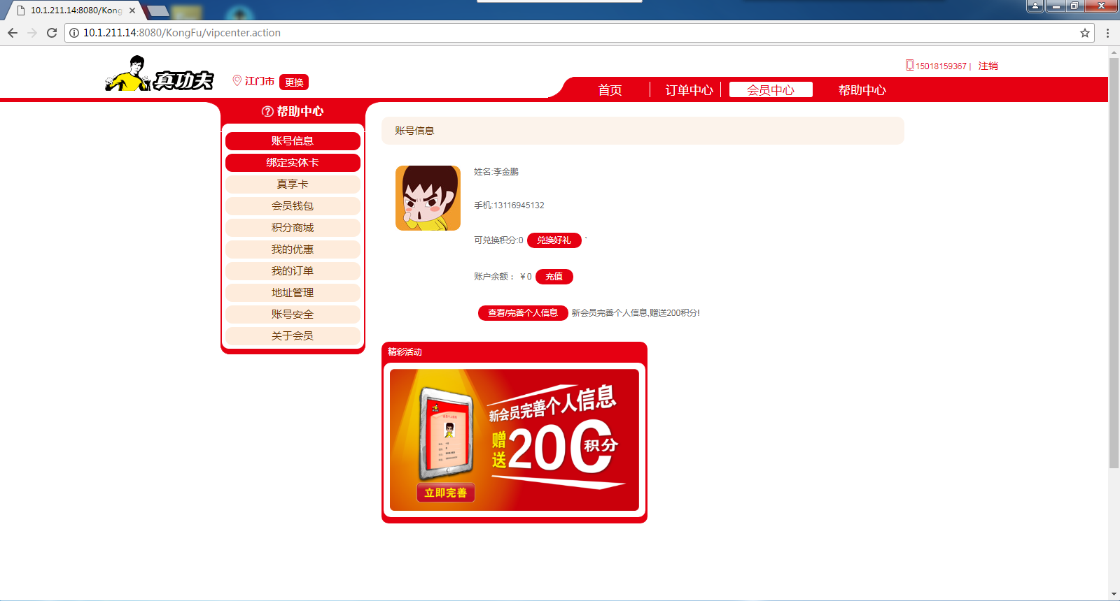
项目介绍
会员中心

Slide 16
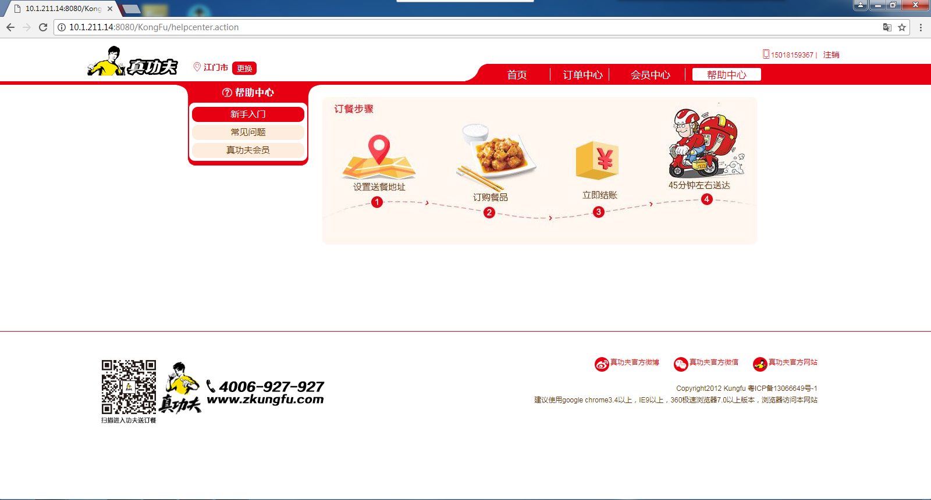
项目介绍
帮助中心

Slide 17
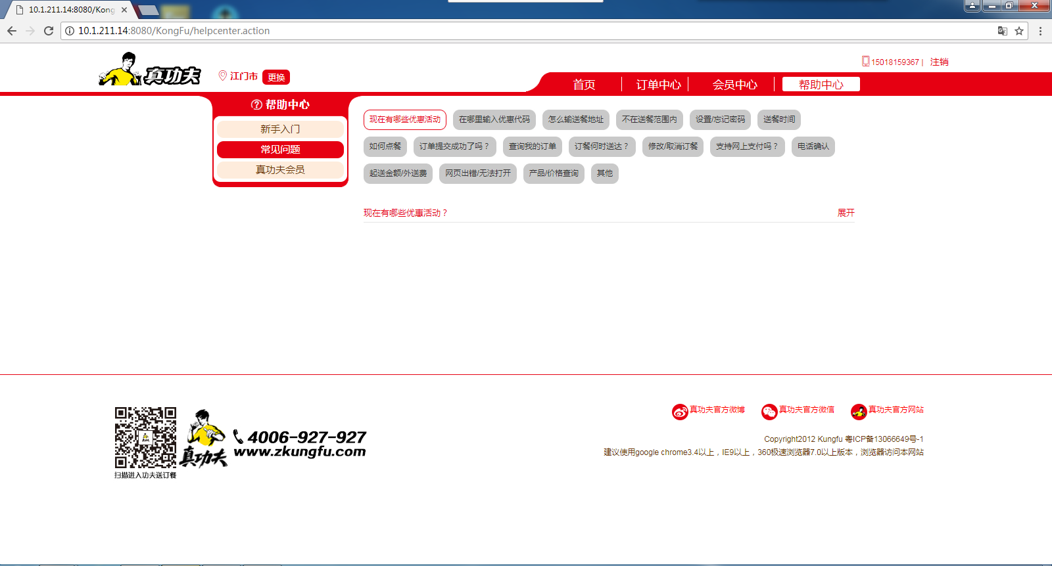
项目介绍
帮助中心

Slide 18
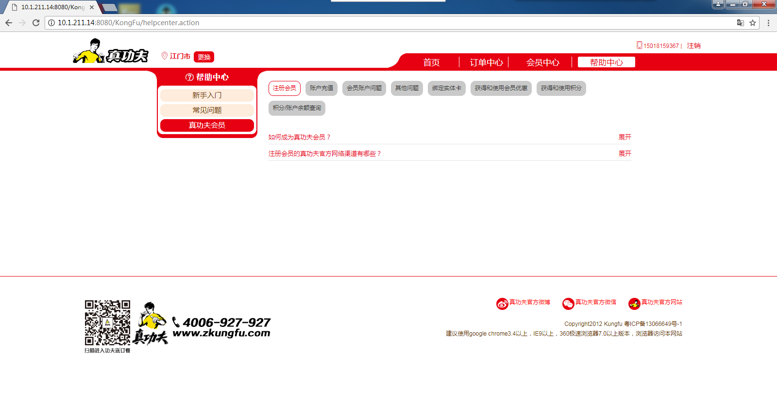
项目介绍
帮助中心

Slide 19
THANKS
FORWATCHING
谢谢您的观看!

